Slide 1


คาดหมายสภาพอากาศประเทศไทย ประจำเดือน กุมภาพันธ์ พ.ศ.๒๕๖๕

Slide 2

สภาพอากาศประเทศไทย
เดือน กุมภาพันธ์ พ.ศ. ๒๕๖๕

Slide 3
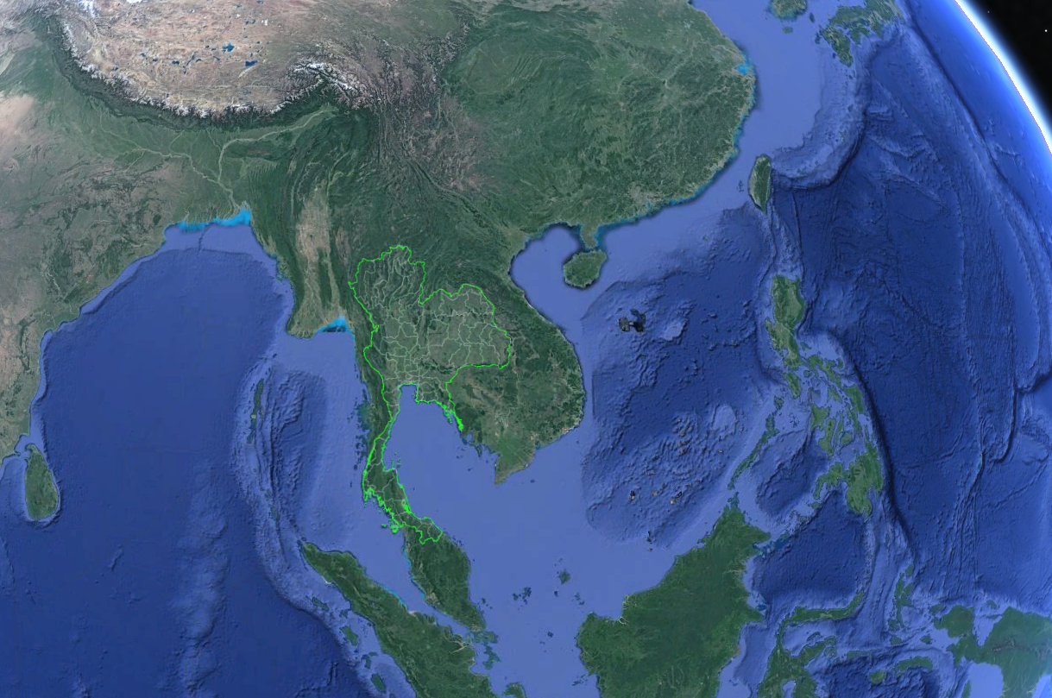
ตัวการที่ทำให้เกิดสภาพอากาศ เดือน ก.พ.๖๕
1014
1016
1012
H
1010
L
1016
1014
1012
1010
L
1010
L

Slide 4
ตัวการที่ทำให้เกิดสภาพอากาศ เดือน ก.พ.๖๕
1014
H
1010
L
1012
1014
1010
L
1012
SOUTHEAST WIND
SOUTH WIND

Slide 5


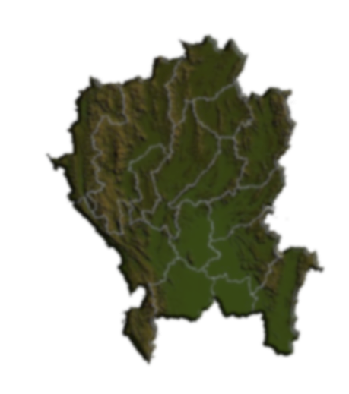









ภาคเหนือ
หมอก - หมอกแดด
พายุฝนฟ้าคะนองบางแห่ง ๑๐ %
เย็น - หนาว
∞
 | หมอก
 | หมอกแดด
 | เมฆบางส่วน
 | พายุฝนฟ้าคะนอง
เกณฑ์อุณหภูมิ
หนาวจัด | น้อยกว่า < ๘.๐ ° ซ.
หนาว | ๘.๐ - ๑๕.๙ ° ซ.
เย็น | ๑๕.๙ - ๒๒.๙ ° ซ.
∞
NE ๐๕ นอต

Slide 6
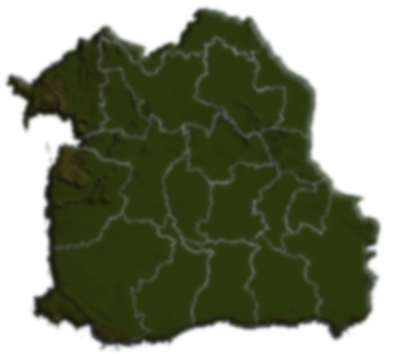
ภาคตะวันออกเฉียงเหนือ
หมอก - หมอกแดด
พายุฝนฟ้าคะนองบางแห่ง ๑๐ %
เย็น - หนาว
∞
 | หมอก
 | หมอกแดด
 | เมฆบางส่วน
 | พายุฝนฟ้าคะนอง
เกณฑ์อุณหภูมิ
หนาวจัด | ตั้งแต่ < ๘.๐ ° ซ.
หนาว | ๘.๐ - ๑๕.๙ ° ซ.
เย็น | ๑๕.๙ - ๒๒.๙ ° ซ.
∞
NE ๐๕ นอต

Slide 7

ภาคกลาง
หมอก - หมอกแดด
พายุฝนฟ้าคะนองบางแห่ง ๒๐ %
เย็น
∞
 | หมอก
 | หมอกแดด
 | เมฆบางส่วน
 | พายุฝนฟ้าคะนอง
เกณฑ์ฝน
ฝนเล็กน้อย | ตั้งแต่ ๐.๑ - ๑๐.๐ มม.
ฝนปานกลาง | ๑๐.๑ - ๓๕.๐ มม.
ฝนหนัก | ๓๕.๑ - ๙๐.๐ มม.
ฝนหนักมาก | ตั้งแต่ ๙๐.๑ มม.ขึ้นไป
∞
SE-S ๐๕ นอต

Slide 8
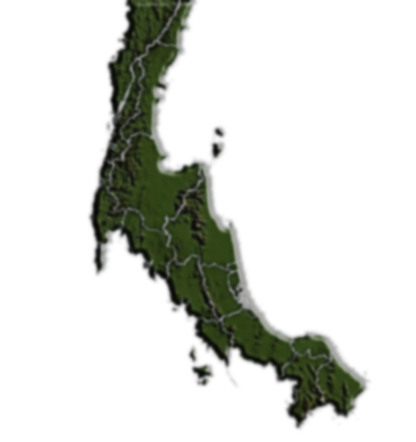
ภาคใต้
หมอก - หมอกแดด
พายุฝนฟ้าคะนองเป็นแห่งๆ ๔๐ %
ฝนตกหนักบางแห่ง
∞
 | หมอก
 | หมอกแดด
 | เมฆบางส่วน
 | พายุฝนฟ้าคะนอง
เกณฑ์ฝน
ฝนเล็กน้อย | ตั้งแต่ ๐.๑ - ๑๐.๐ มม.
ฝนปานกลาง | ๑๐.๑ - ๓๕.๐ มม.
ฝนหนัก | ๓๕.๑ - ๙๐.๐ มม.
ฝนหนักมาก | ตั้งแต่ ๙๐.๑ มม.ขึ้นไป
∞
E ๐๕-๑๐ / ๒๐-๓๐ นอต

Slide 9
สภาพอากาศที่เป็นอุปสรรคต่อการบิน เดือน ก.พ.๖๕
หมอกและหมอกหนา | ทัศนวิสัยลดลง ต่ำกว่า ๑ ไมล์
หมอกแดด | ทัศนวิสัยลดลง เหลือ ๒ - ๔ ไมล์
ฝนหรือพายุฝนฟ้าคะนอง | ทัศนวิสัยลดลง ต่ำกว่า ๑ ไมล์
ลมกระโชก | ความเร็ว ๒๐ - ๓๐ นอต
คลื่นภูเขา | ทำให้ อ.เสียการทรงตัว
ชั้นอุณหภูมิกลับ
ภาคเหนือ | ๙,๐๐๐ - ๑๒,๐๐๐ ฟุต
ภาคตะวันออกเฉียงเหนือ | ๖,๐๐๐ - ๘,๐๐๐ และ ๑๐,๐๐๐ - ๑๓,๐๐๐ ฟุต
ภาคกลางและบริเวณอ่าวไทย | ๖,๐๐๐ - ๘,๐๐๐ และ ๑๐,๐๐๐ - ๑๓,๐๐๐ ฟุต
ภาคใต้ | ๖,๐๐๐ - ๙,๐๐๐ ฟุต

Slide 10
เวลาที่เหมาะแก่การปฏิบัติทางอากาศ
ภาค | ช่วงเวลา
ภาคเหนือ | ๑๐๐๐ - ๑๗๐๐
ภาคตะวันออกเฉียงเหนือ | ๑๐๐๐ - ๑๗๐๐
ภาคกลางและบริเวณอ่าวไทย | ๐๙๐๐ - ๑๗๐๐
ภาคใต้ | ๐๘๐๐ - ๑๔๐๐

Slide 11

ดวงอาทิตย์ ขึ้น - ตก ประเทศไทย
เดือน ก.พ.๖๕
ขึ้นเวลา
ตกเวลา
๐๖๑๔ - ๐๖๔๕
๑๗๕๖ - ๑๘๓๘

